Slide 1



Node.Js
with
VScode
© Copyrights 2021. Wedatalab All Rights Reserved.

Slide 2
목차
프레임워크
Express
npm
package.json
SemVer 버저닝
Express 서버 구축
Template Engine
기상청 API 날씨 화면
© Copyrights 2021. Wedatalab All Rights Reserved.

Slide 3
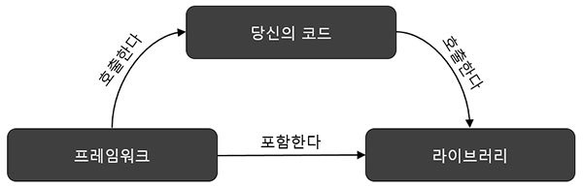

프레임워크
© Copyrights 2021. Wedatalab All Rights Reserved.

Slide 4

Express
빠르고 간편한 웹 프레임워크 (기본 틀)
© Copyrights 2021. Wedatalab All Rights Reserved.

Slide 5
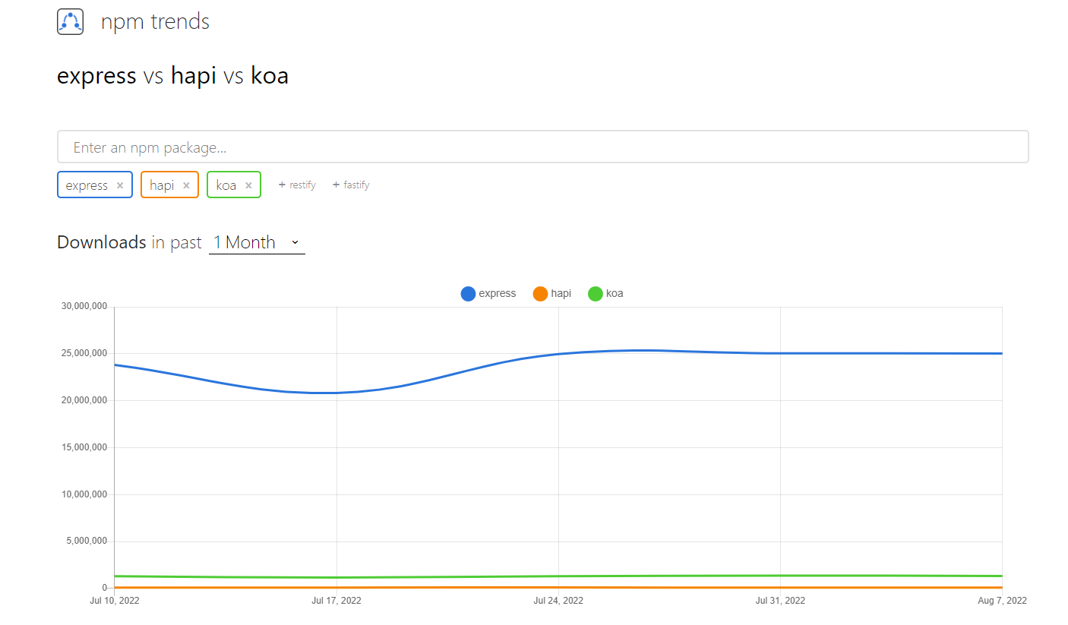
Express
© Copyrights 2021. Wedatalab All Rights Reserved.

Slide 6

NPM
Node Package Modules
노드의 패키지 매니저
다른 사람들이 만든 소스 코드들을 모아둔 저장소
노드의 모듈 패키지 관리 도구로써, 확장 모듈의 관리에 도움
세계 최대의 패키지 저장소
© Copyrights 2021. Wedatalab All Rights Reserved.

Slide 7
NPM
다양한 명령어 확인
https://docs.npmjs.com/cli/v8/commands
npm [명령어] [타겟 모듈 이름] [옵션]
npm init : pacakge.json 파일 생성
npm install [모듈명] : package 설치
npm –v : 설치여부와 함께 npm의 버전 확인
npm install –g npm : npm 최신 버전 업그레이드
npm start : 패키지 시작
© Copyrights 2021. Wedatalab All Rights Reserved.

Slide 8
NPM
터미널 및 cmd에 다음과 같이 입력
#window
> npm install express-generator –g
#mac
> npm install –g express-generator
명령어 끝에 -g는 global 어디에서든지 사용할 수 있게 전역으로 설치한다는 의미
© Copyrights 2021. Wedatalab All Rights Reserved.

Slide 9
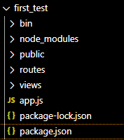
NPM
원하는 디렉토리에서 설치한 express-generator를 이용해서 프로젝트를 생성
Windows, Mac
> express --view=ejs first_test
> cd first_test
> npm install
© Copyrights 2021. Wedatalab All Rights Reserved.

Slide 10
package.json
현재 프로젝트 정보와 사용 중인 패키지에 대한 정보를 담은 파일
사용할 패키지는 저마다 고유한 버전이 있으므로 기록 필요
(같은 패키지라도 버전별로 기능이 다를 수 있음)
© Copyrights 2021. Wedatalab All Rights Reserved.

Slide 11
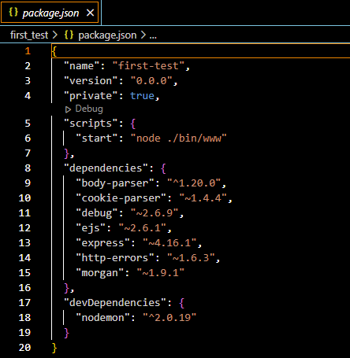
package.json
콘솔창에 아래 npm 명령어 입력 후
package.json 실행
클라이언트 POST request data의 body로부터 파라미터를
추출할 수 있는 모듈
req.body 코드로 파라미터를 추출하는데 body-parser를 사용하기 전에는 디폴트 값으로 Undefined 설정
Node.js 개발 시 자바스크립트 파일들을 수정 할때마다
node 종료 후 다시 실행해줘야 함
Nodemon은 파일들을 모니터링하고 있다가 수정될 경우
자동으로 서버를 재실행시켜주는 모듈
© Copyrights 2021. Wedatalab All Rights Reserved.

Slide 12
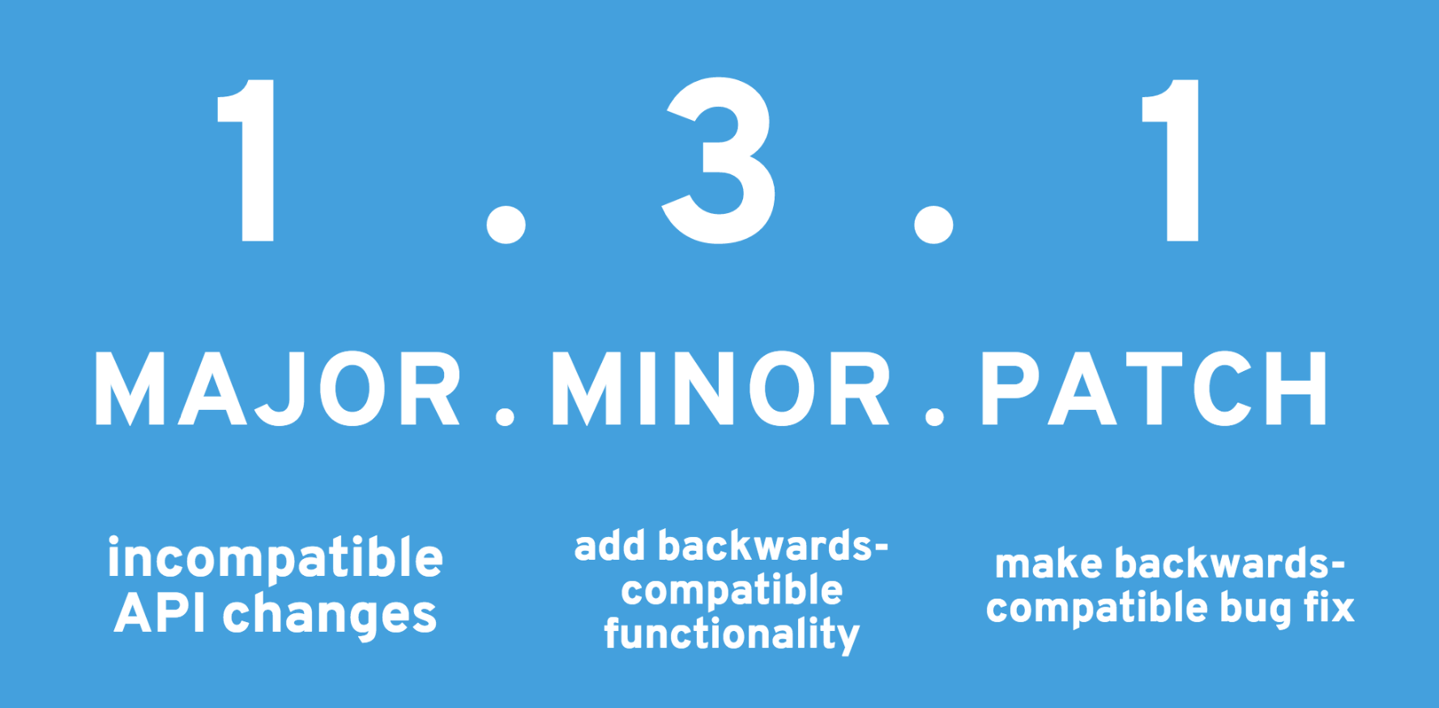
SemVer 버저닝
노드 패키지 버전은 SemVer 버저닝 (유의적 버저닝)
Major : 하위 버전과 호환X
Minor : 하위 버전과 호환되는 수정 사항
Patch : 기능 버그 해결
© Copyrights 2021. Wedatalab All Rights Reserved.

Slide 13
SemVer 버저닝
^1.1.1 : 패키지 업데이트 시 minor 버전까지만 업데이트 됨 (2.0.0 부터 안 됨)
@latest는 최신을 의미
@next로 가장 최신 배포판 사용 가능 (불안정함)
알파/베타/RC 버전도 존재 (1.1.1-alpha.0 , 2.0.0-beta.1 , 2.0.0 – rc.0)
특정 버전 모듈이 필요한 경우 아래와 같이 npm install 모듈이름@버전 입력
© Copyrights 2021. Wedatalab All Rights Reserved.

Slide 14
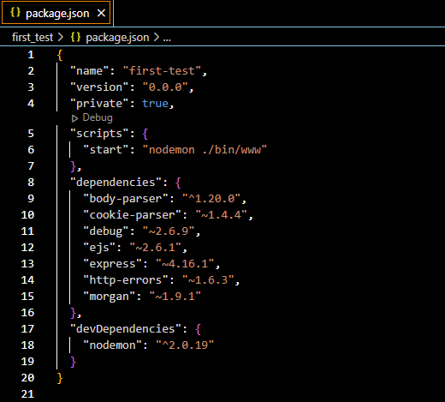
package.json
프로젝트 개발을 진행할 때 반복명령은 package.json 안의 스크립트로 관리
등록한 스크립트는
npm run <스크립트 이름> 로 실행
<스크립트 이름>이 <start>일 경우 run 생략 가능
npm start로 실행 가능
© Copyrights 2021. Wedatalab All Rights Reserved.

Slide 15
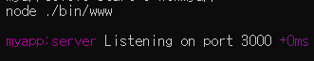
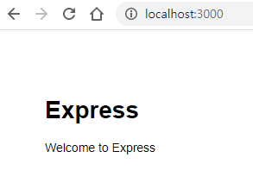
Express 서버 실행
npm start 시 아래와 같이 출력된다면 정상 세팅 완료
express 프레임워크는 기본적으로 3000번 포트 할당
브라우저에서 localhost:3000으로 접속
© Copyrights 2021. Wedatalab All Rights Reserved.

Slide 16
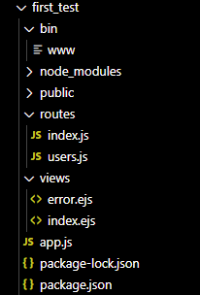
Express 구조
디렉토리/파일명 | 역할
bin/www | http 서버 설정 및 생성 (서버 구동 시 가장 먼저 로드)
node_modules | 다운받은 패키지의 의존 패키지들이 위치
app.js | View 엔진 및 라우팅 기능을 하는 express 객체를 세팅 (환경 설정)
routes/* | 요청 수신 및 view 렌더링 (spring 프레임워크에서의 controller 역할)
public/* | 주로 view에서 사용될 css, img, js 파일 관리
views/* | 라우팅을 통해 브라우저에서 보여줄 화면 단 파일 (여기에 ejs 파일이 위치)
package.json | Nodejs의 의존성, 앱 이름 등 기본 정보 명세 npm install 명령어 수행 시, 이 파일을 기준으로 의존성 설치 됨
package-lock.json | 다운받은 패키지의 의존 패키지들의 버전 관리
© Copyrights 2021. Wedatalab All Rights Reserved.

Slide 17
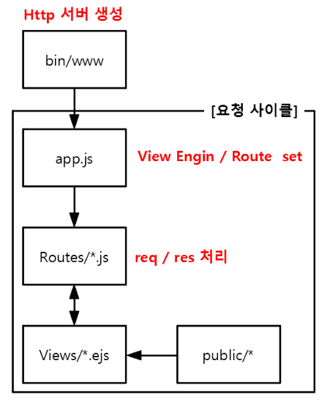
Express 구조
© Copyrights 2021. Wedatalab All Rights Reserved.

Slide 18
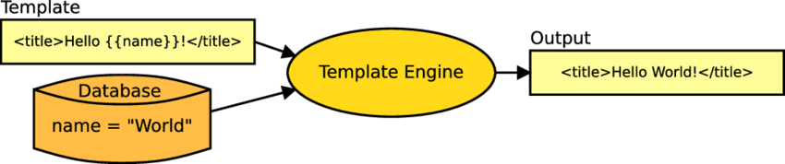
Template Engine
빠르고 간편한 웹 프레임워크 (기본 틀)
© Copyrights 2021. Wedatalab All Rights Reserved.

Slide 19

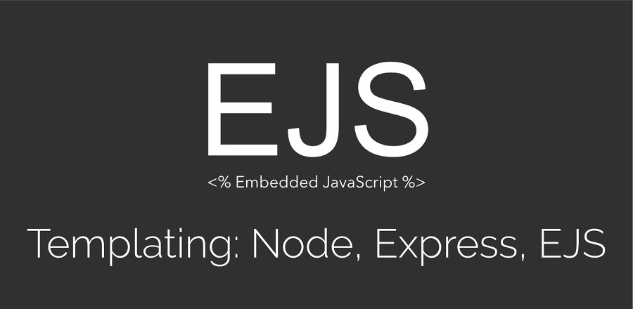
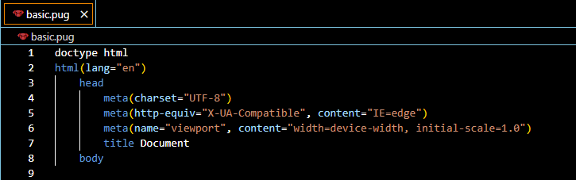
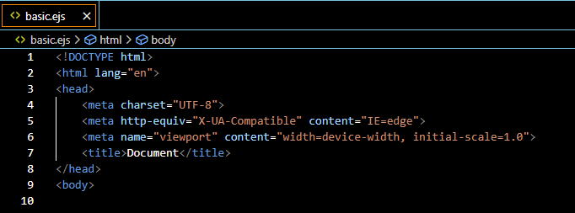
Template Engine
© Copyrights 2021. Wedatalab All Rights Reserved.

Slide 20

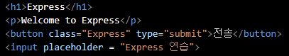
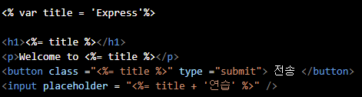
Template Engine
EJS에서 변수는 <%= %>로 감쌈
© Copyrights 2021. Wedatalab All Rights Reserved.

Slide 21
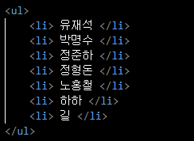
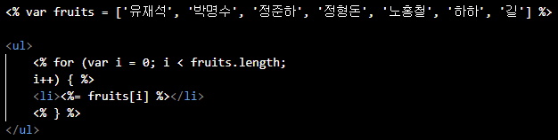
Template Engine
EJS에서 자바스크립트 코드는 <% %> 안에 작성
© Copyrights 2021. Wedatalab All Rights Reserved.

Slide 22
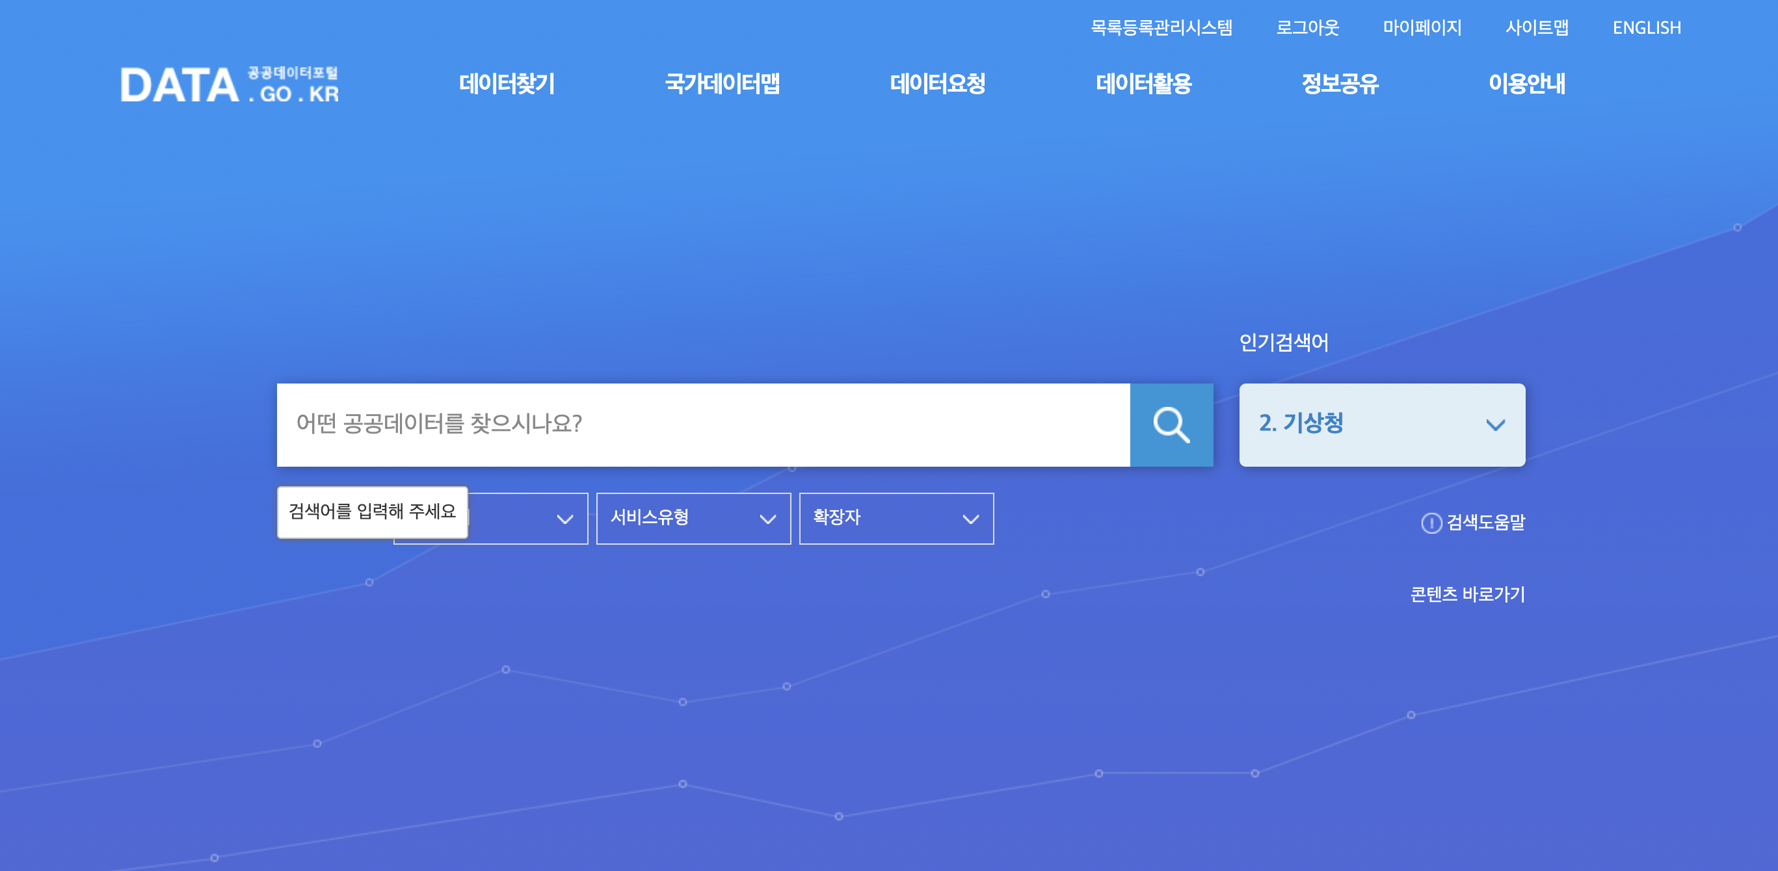
OPEN API 사용
공공 데이터 포털에 접속 후 로그인 https://www.data.go.kr/index.do
© Copyrights 2021. Wedatalab All Rights Reserved.

Slide 23
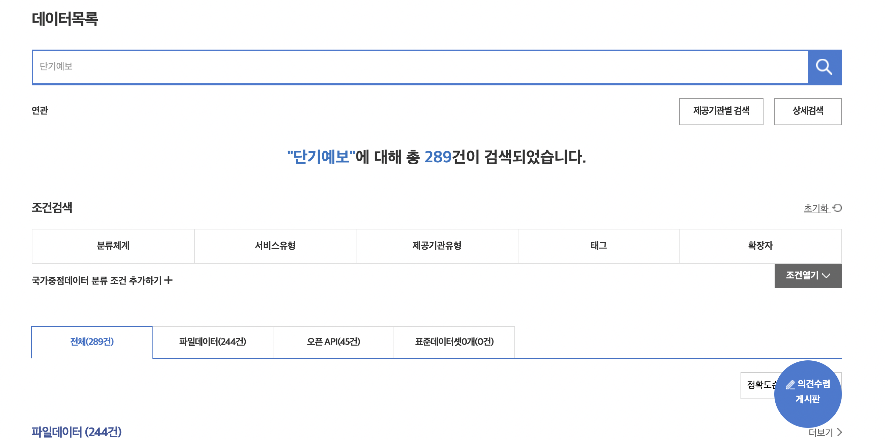
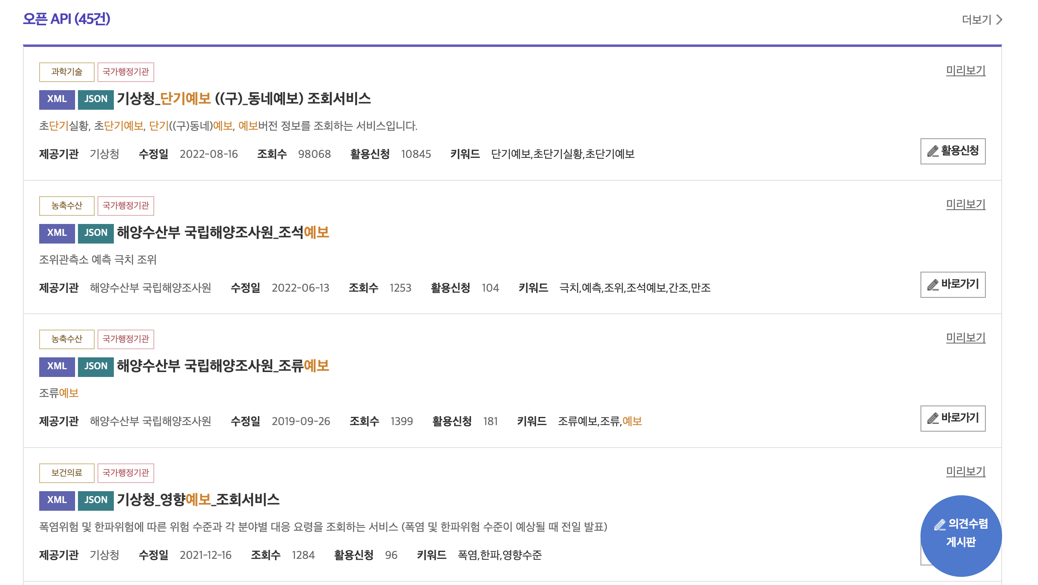
OPEN API 사용
© Copyrights 2021. Wedatalab All Rights Reserved.

Slide 24
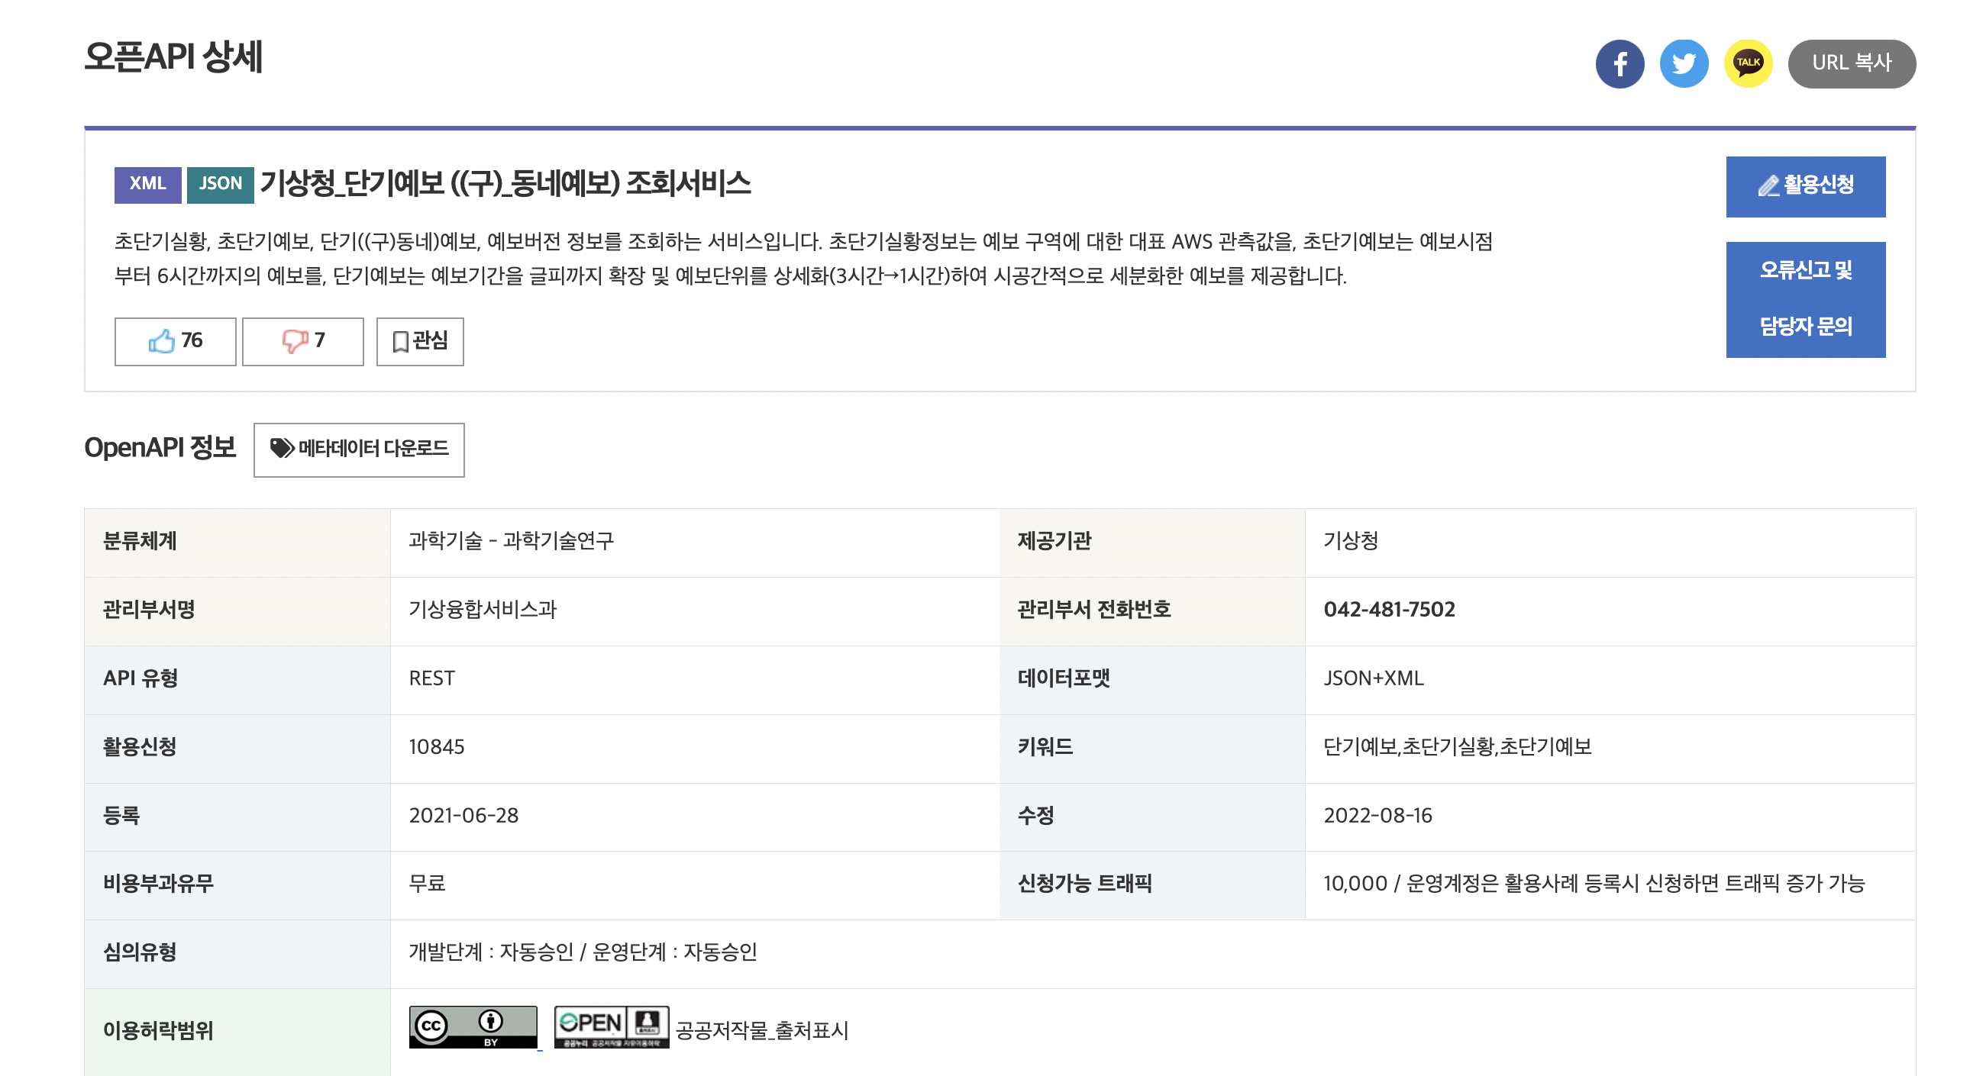
OPEN API 사용
© Copyrights 2021. Wedatalab All Rights Reserved.

Slide 25
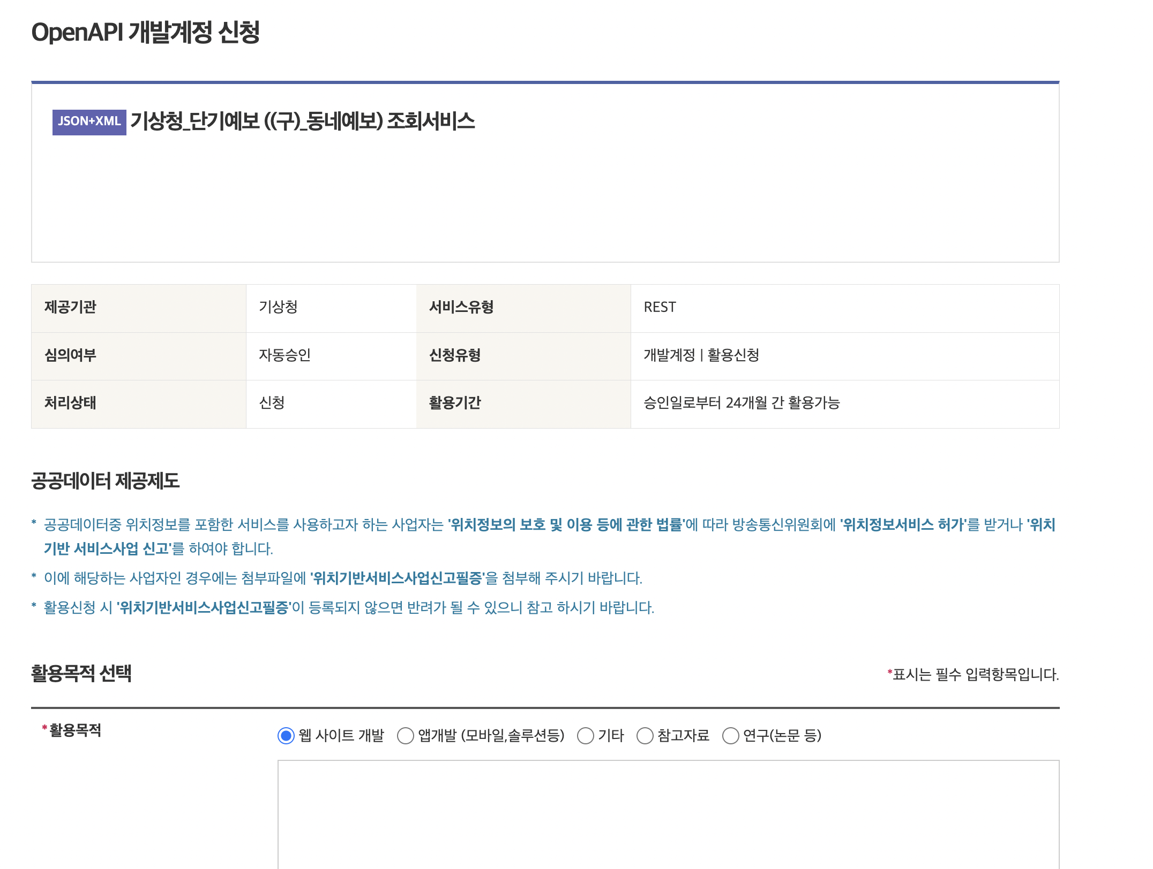
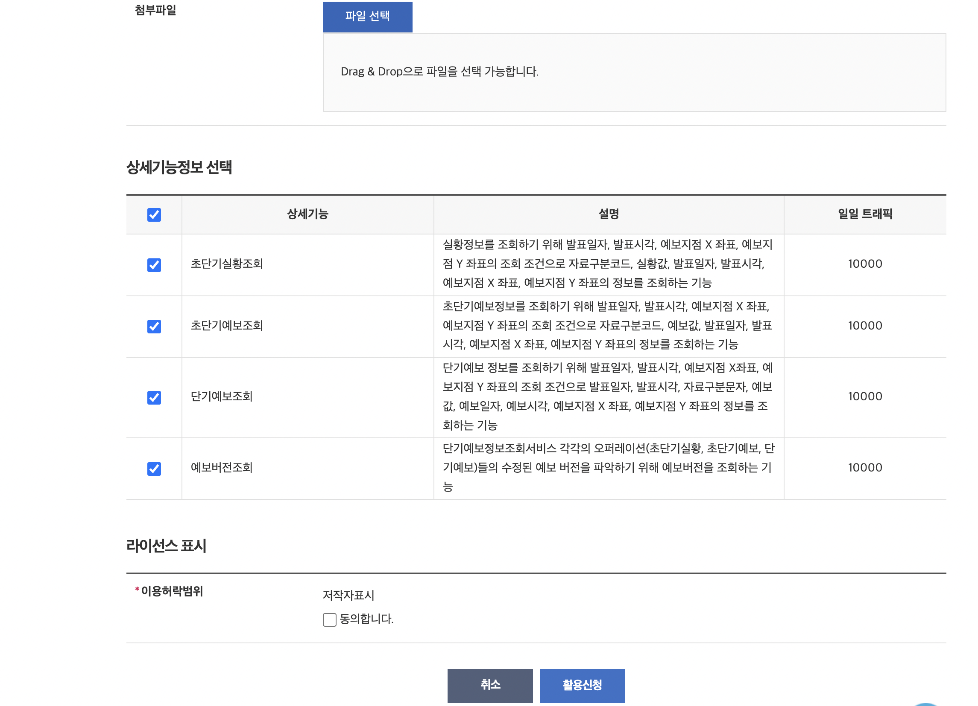
OPEN API 사용
© Copyrights 2021. Wedatalab All Rights Reserved.

Slide 26
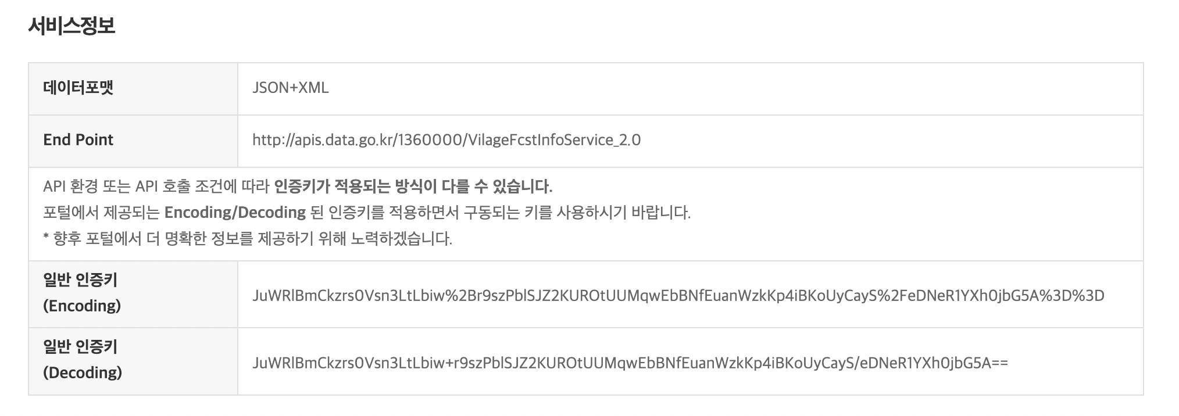
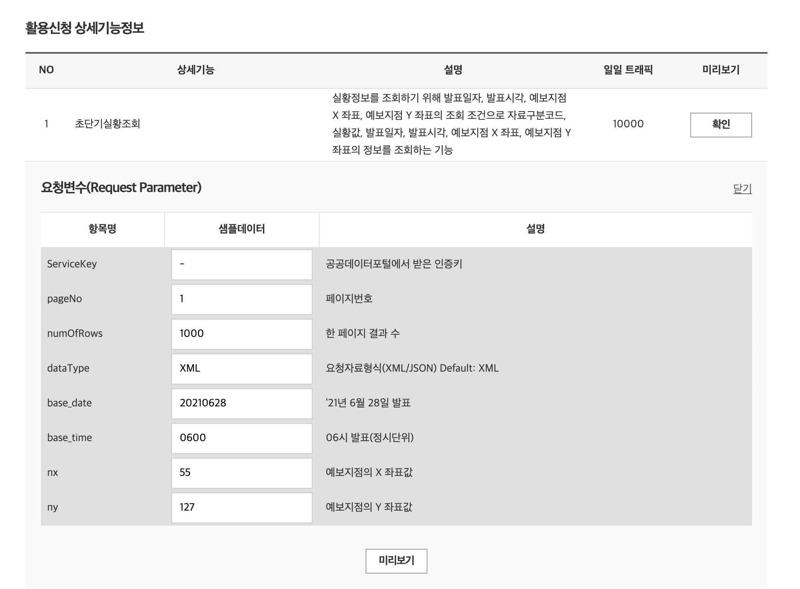
OPEN API 사용
© Copyrights 2021. Wedatalab All Rights Reserved.

Slide 27
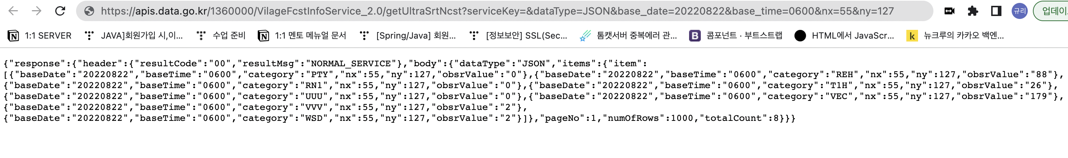
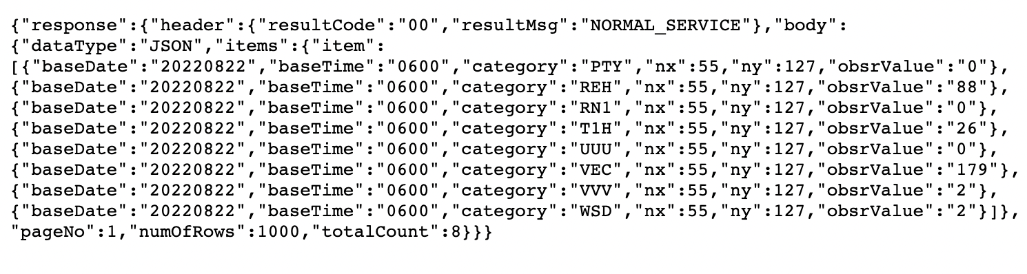
OPEN API 사용
© Copyrights 2021. Wedatalab All Rights Reserved.

Slide 28
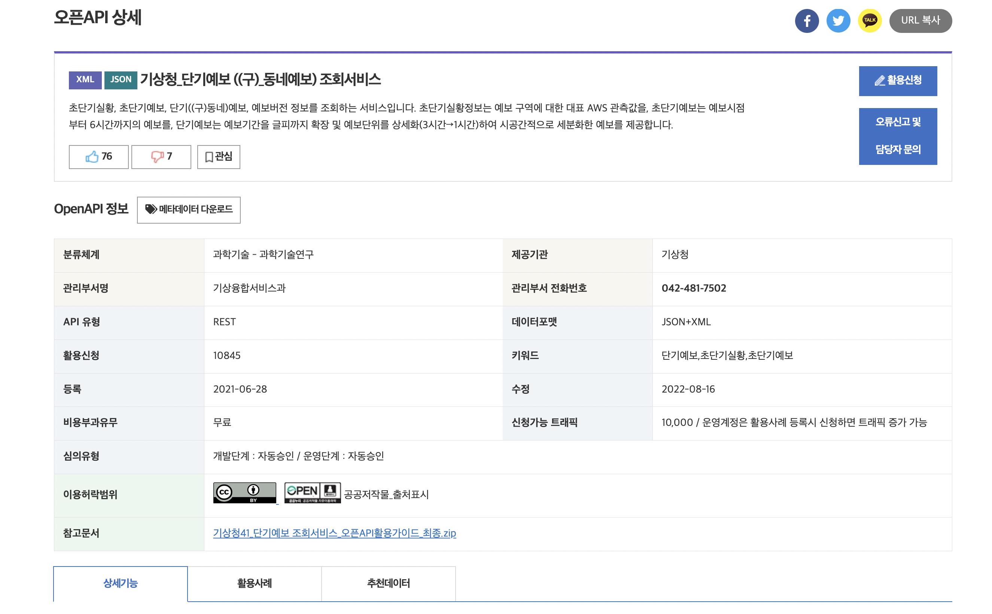
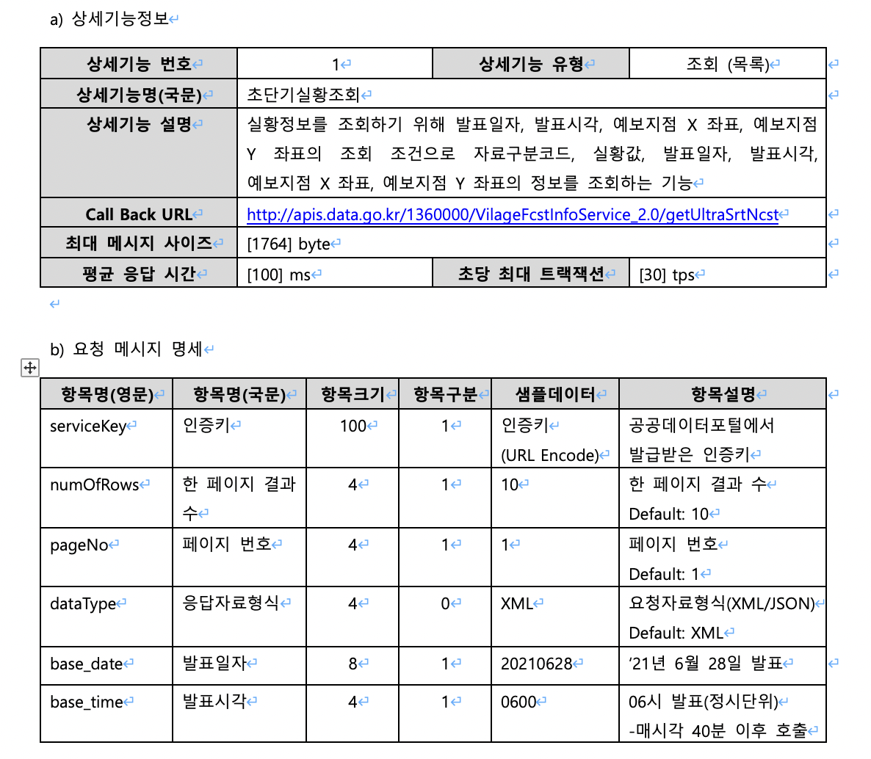
OPEN API 사용
© Copyrights 2021. Wedatalab All Rights Reserved.

Slide 29
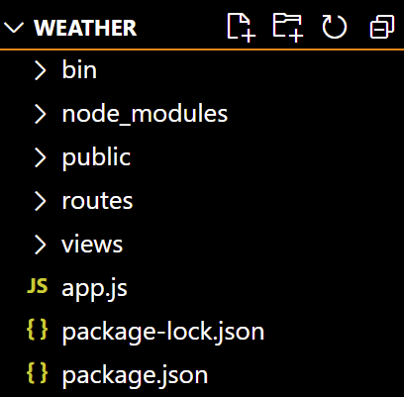
Express 프로젝트 생성
Ejs를 view로 사용해 weather라는 express 프로젝트 생성
생성하고자 하는 경로에서 아래 명령어 실행
프로젝트 폴더 생성 확인
© Copyrights 2021. Wedatalab All Rights Reserved.

Slide 30
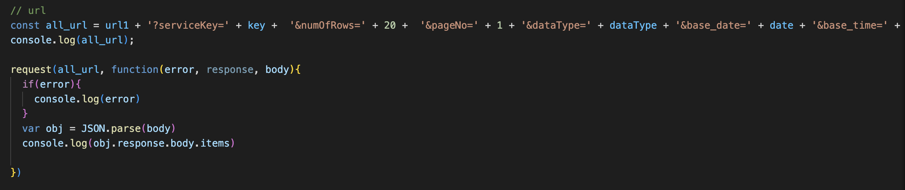
OPEN API 사용
1) request
: url에 요청을 보내고 웹 페이지의 HTML문서를 그대로 가져오는 모듈(부품)
- 첫 번째 매개변수 -> url
- 두 번째 매개변수 -> 콜백함수
© Copyrights 2021. Wedatalab All Rights Reserved.

Slide 31
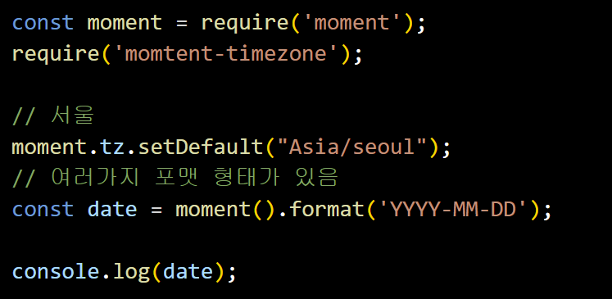
OPEN API 사용
2) moment
: 현재 시각 가져오는 모듈
moment.format(‘YYYY-MM-DD’)
moment.format(‘YYYYMMDD’)
moment.format(‘dddd’)
moment.format(‘HH:mm:ss’)
© Copyrights 2021. Wedatalab All Rights Reserved.

Slide 32
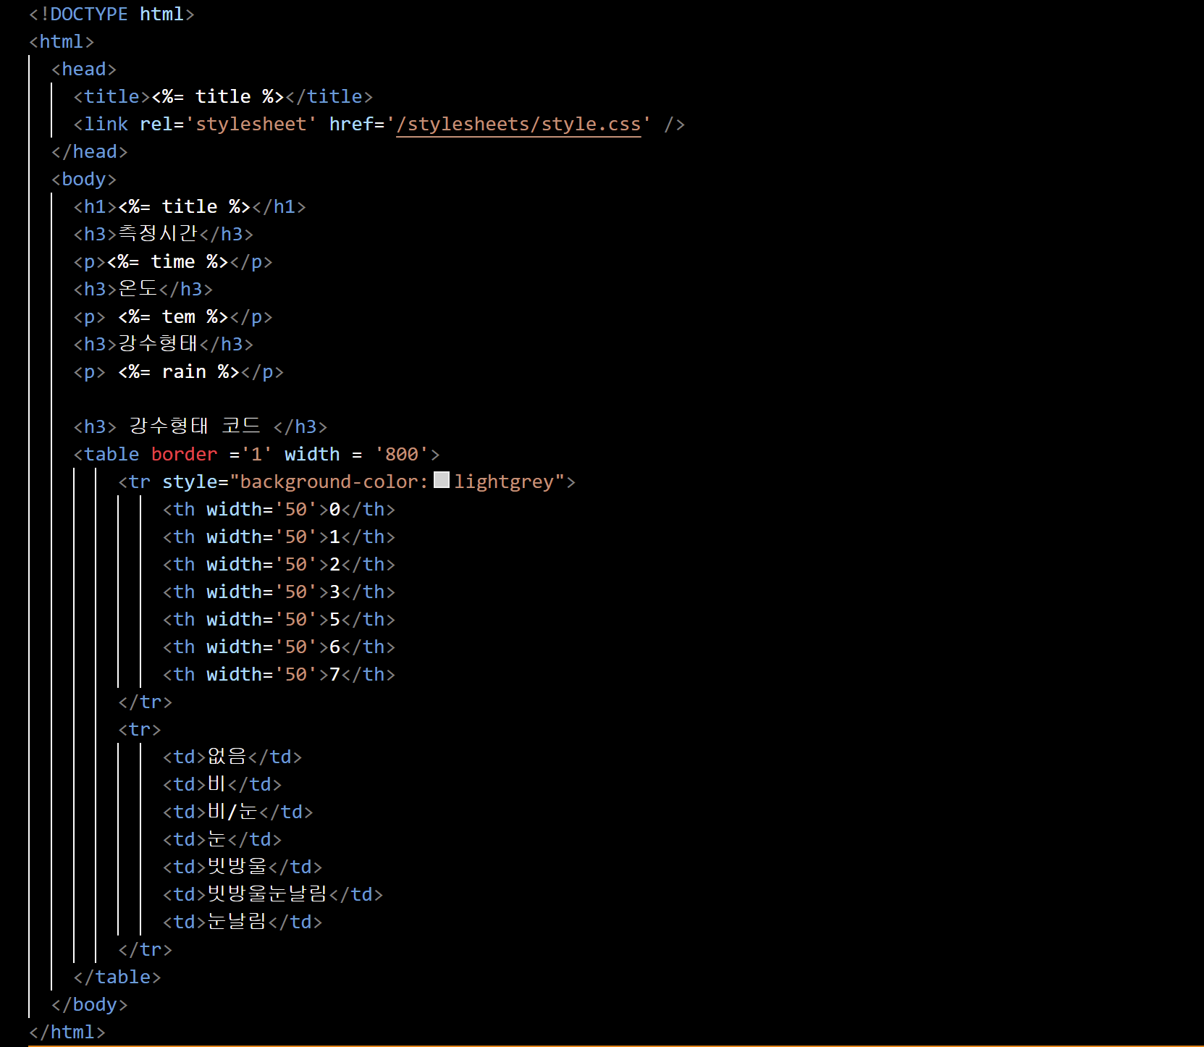
OPEN API 사용
© Copyrights 2021. Wedatalab All Rights Reserved.

Slide 33
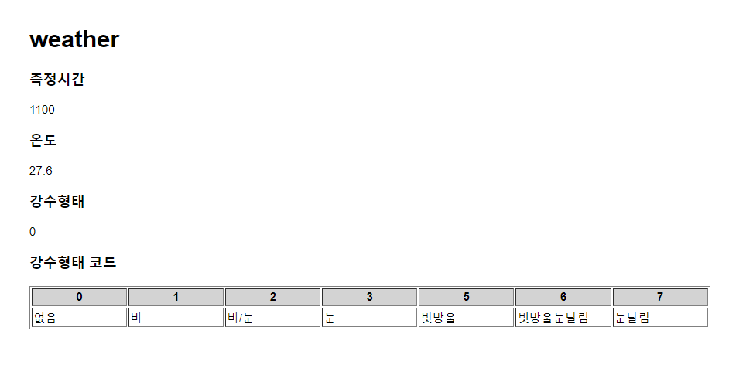
OPEN API 사용
© Copyrights 2021. Wedatalab All Rights Reserved.

Slide 34

감사합니다.
© Copyrights 2021. Wedatalab All Rights Reserved.

